Slide 1
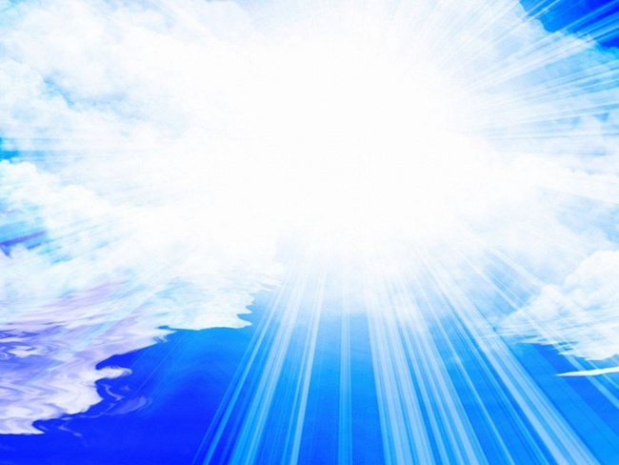

Исследовательская работа
«Тайна имени»
Ученика 3 класса Тюрнясевской СОШ Шувалова Владислава
Учитель Вахитова Г.И.

Slide 2

Нас не было - оно было,
нас не будет - оно будет,
никто ни у кого его не видел,
а у каждого оно есть.

Slide 3
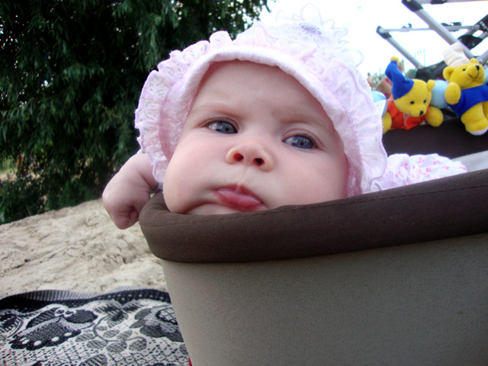
«Что значат наши имена?»

Slide 4
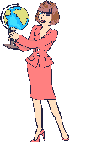




Гипотеза:
Я думаю, что имя - это не просто слово, которое дают родители ребёнку при рождении.

Slide 5
Цель исследования:
1) Прочитать литературу об истории возникновения имён, найти информацию в Интернете.
2) Узнать из разных источников о наших именах.
3) Выяснить у родителей, почему меня так назвали.
4) Собрать интересный материал об именах.
5) Определить популярность мужских и женских имён в школе и селе.

Slide 6
Задачи :
-Изучение и анализ литературных источников.
-Собрать информацию об именах моих одноклассников.
-Исследовать значение имен моих одноклассников.
-Выявить повторяющиеся имена и редкие.

Slide 7
Актуальность работы заключается в следующем:
Человеческое имя с древнейших времен обладает магической силой, является объектом различных теорий и исследований. Имя окутано завесой тайны. Этот таинственный мир, разнообразный и красочный, непостижимым образом влияет на наши судьбы.

Slide 8
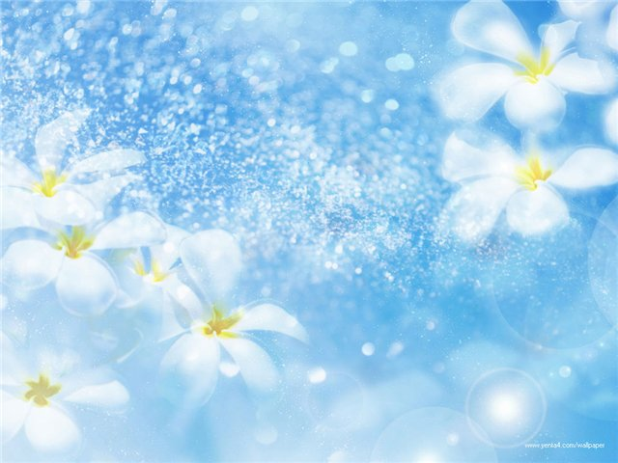
Бом-бом-бом,
открывается альбом…

Slide 9

Страница первая
«История происхождения имён»
Страница первая
«История происхождения имён»

Slide 10

Имя″ по-гречески - "онома" , поэтому во всём мире наука об именах называется ономастика.

Slide 11

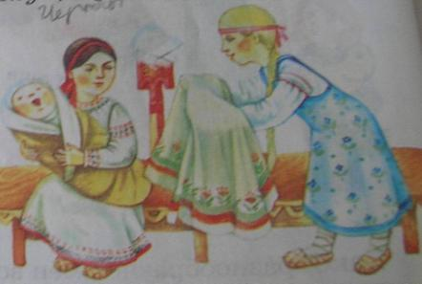
Имена давали…
По внешним признакам
Светлана
Чернава
Кудряш

Slide 12
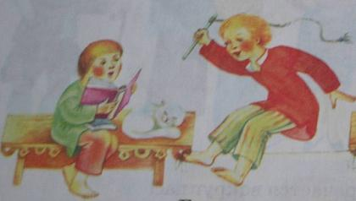
Имена давали…
По черте характера
Молчун
Прыгунок
Добрыня

Slide 13

Имена давали…
По очереди рождения в семье
Вторуня
Пятой
Первой

Slide 14
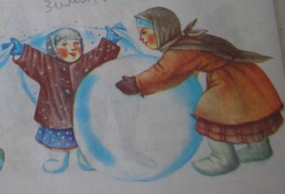
Имена давали…
По явлениям природы
Метелица
Знойник
Снегурочка

Slide 15
Необычные имена
Самые необычные имена
Некрас
Немил
Дурак
Ненаш

Slide 16
Интересно ,какие имена были бы у нас
В Древней Греции?

Slide 17

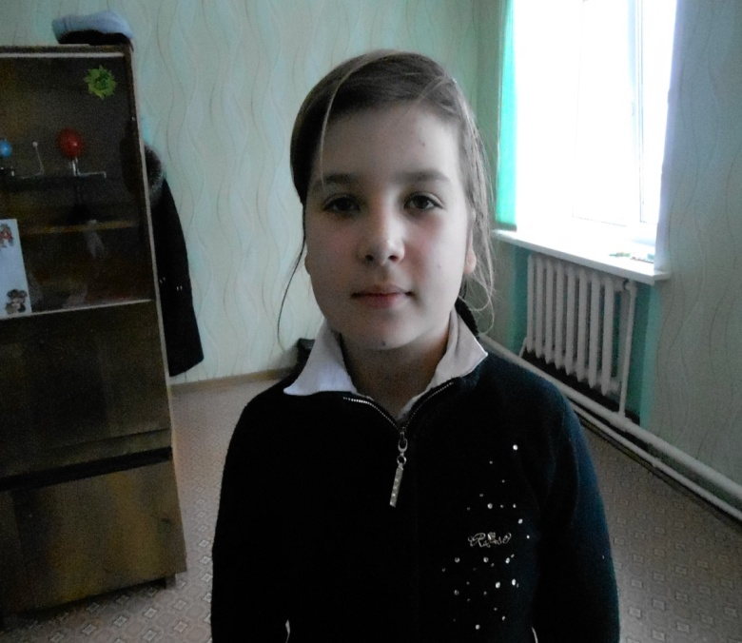

И вот мы в Древней
Греции
Алина –
Благородная

Slide 18
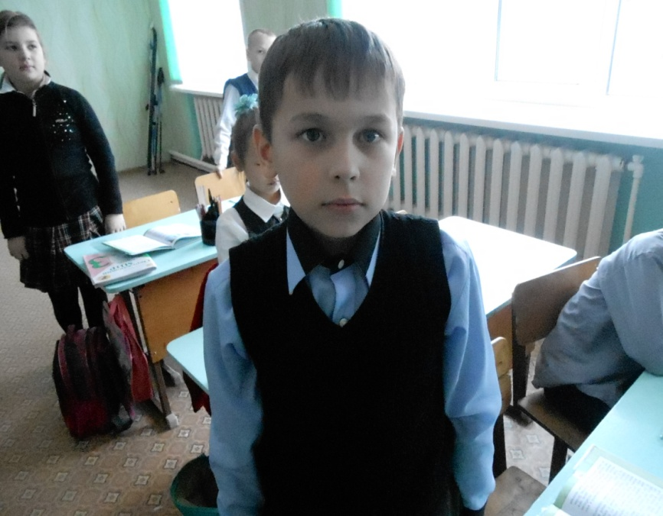
И вот мы в Древней
Греции
Семён - услышанный Богом

Slide 19
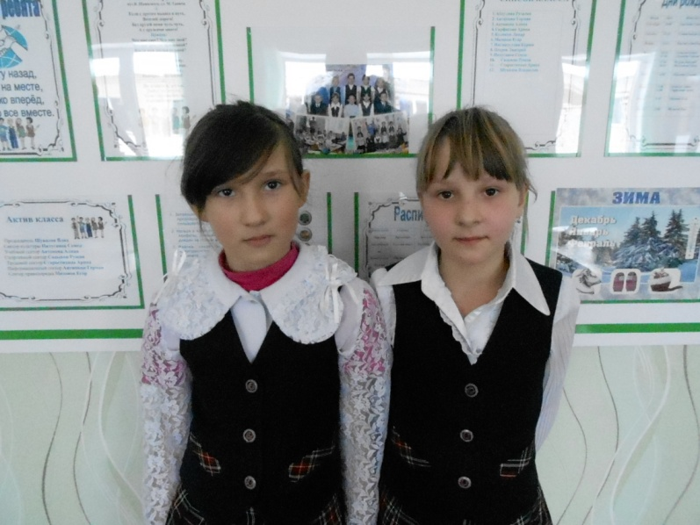
И вот мы в Древней
Греции
Арина –
Мирная

Slide 20
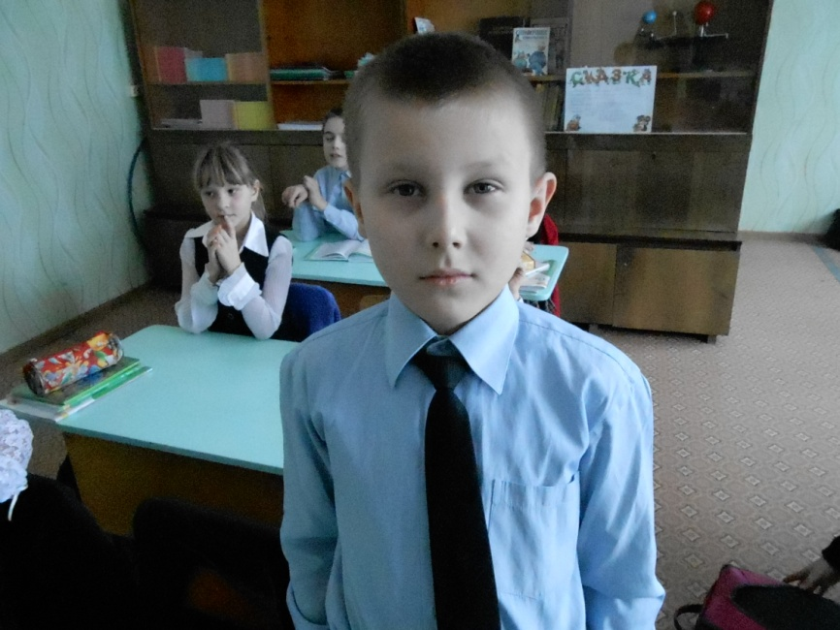
И вот мы в Древней
Греции
Герман - единородный

Slide 21
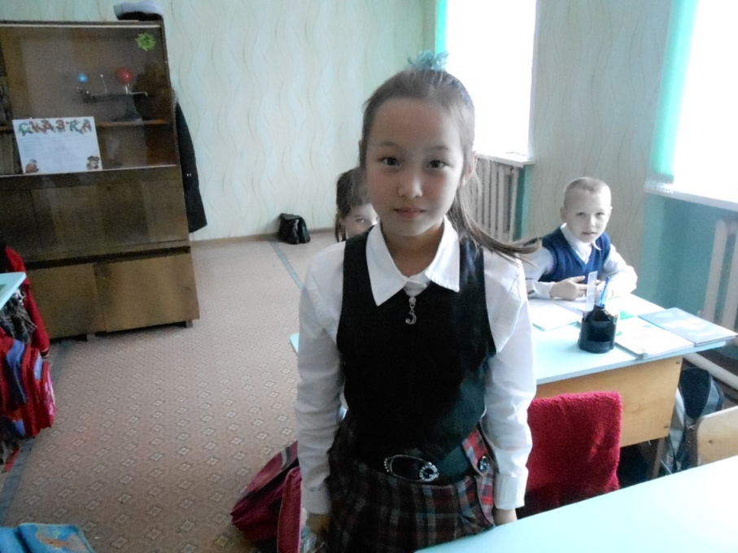
И вот мы в Древней
Греции
Анна – Благодать

Slide 22
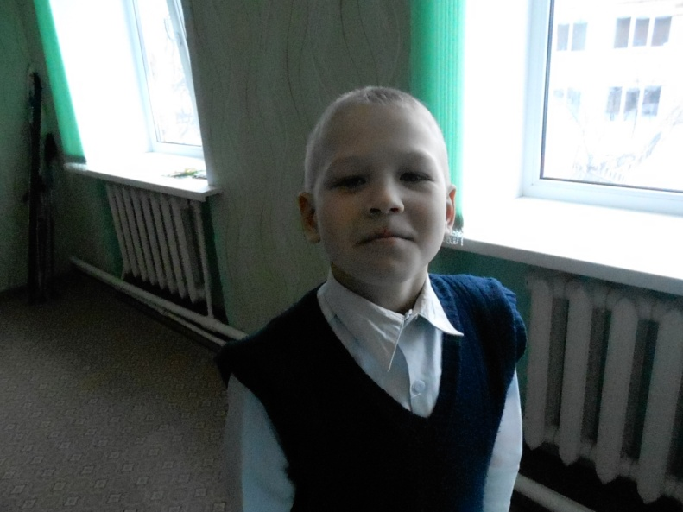
И вот мы в Древней
Греции
Егор –
Земледелец

Slide 23
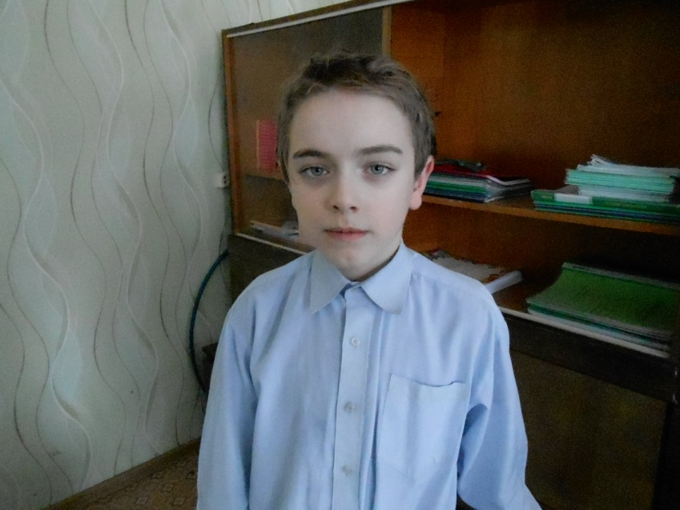
И вот мы в Древней
Греции
Владислав –
Владеющий
славой

Slide 24
Страница вторая
«Почему нас так зовут? Знаменитые тёзки».

Slide 25
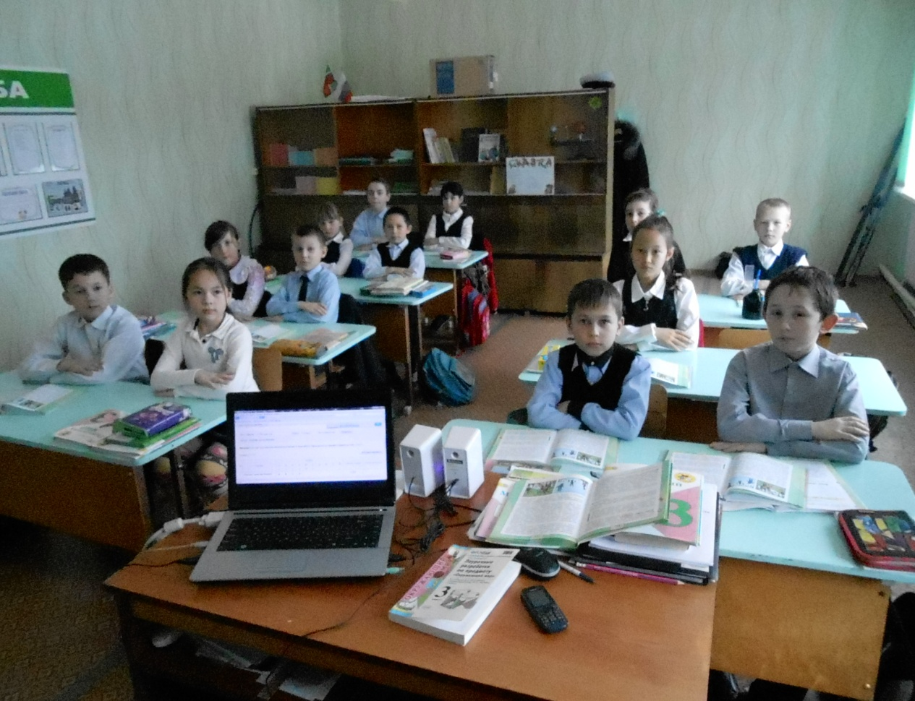
В нашем классе одно имя повторяется дважды – Арина.
Самое короткое имя - Егор
Самое длинное - Владислав

Slide 26
Алина – в переводе с древнегерманского «благородная», а с латыни – «чужая, иная»

Slide 27
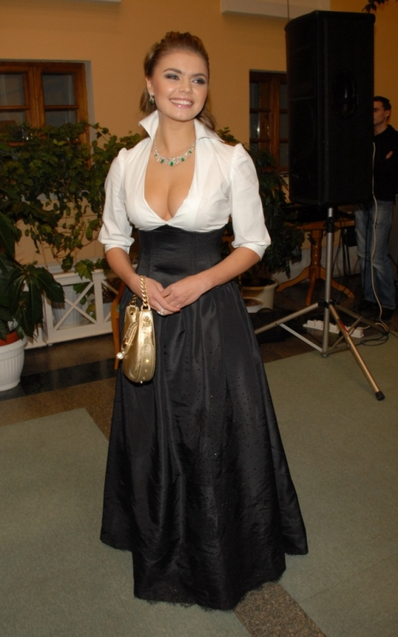
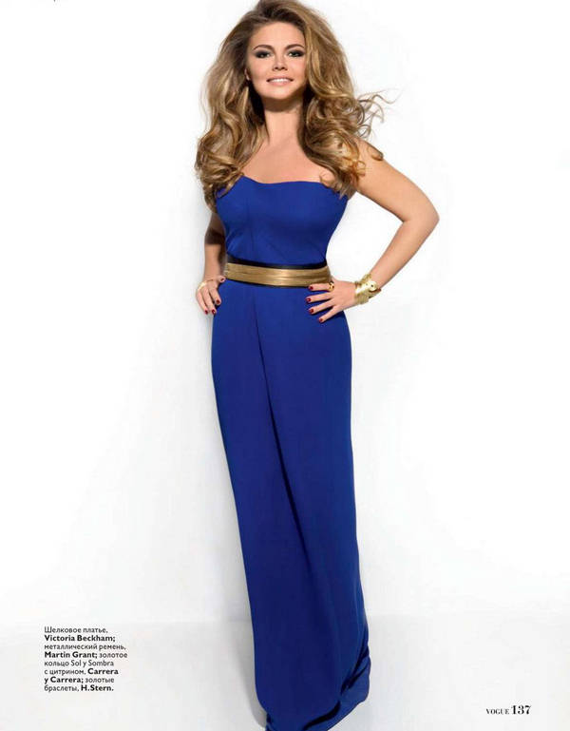
Алина Кабаева

Slide 28

Семён – с древнееврейского переводится «услышанный богом».

Slide 29
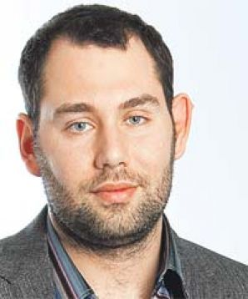
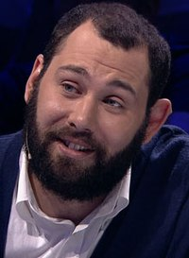
Семён слепаков

Slide 30

Арина - в переводе с древнегреческого означает «мирная».

Slide 31
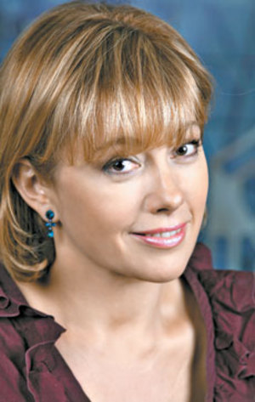
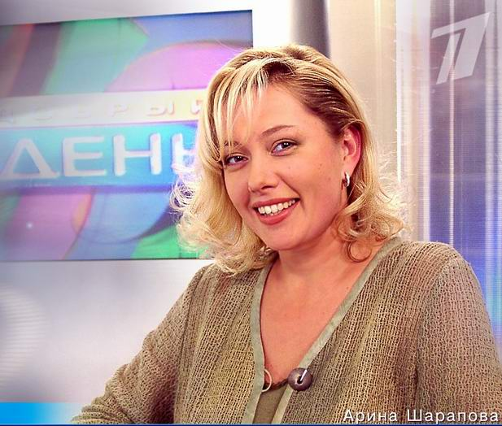
Арина Шарапова

Slide 32

Герман – в переводе с латинского означает «единородный»

Slide 33
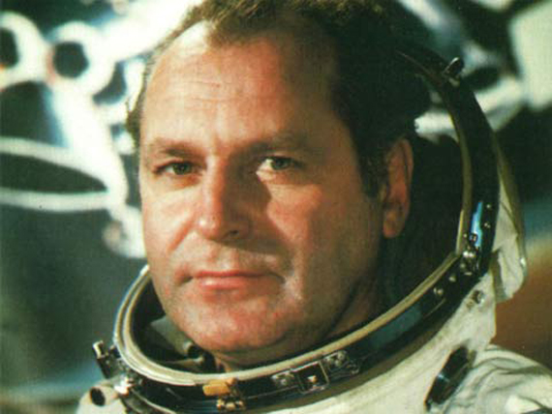
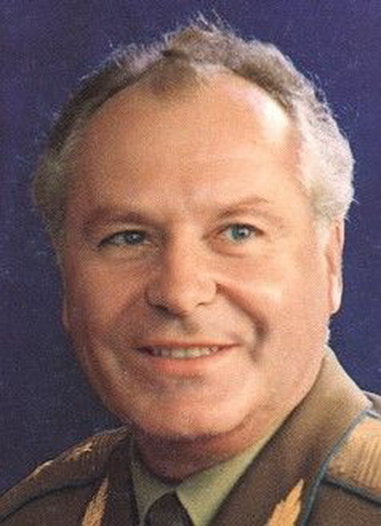
Герман Титов

Slide 34

Анна – происходит от древнееврейского "благодать" или "милостивая".

Slide 35
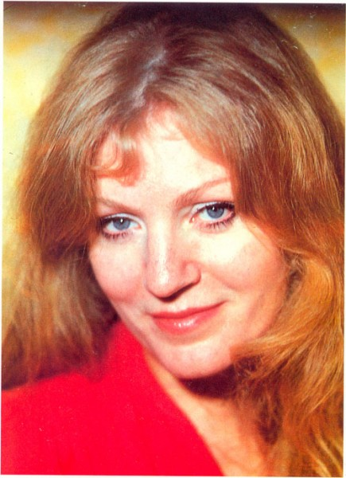
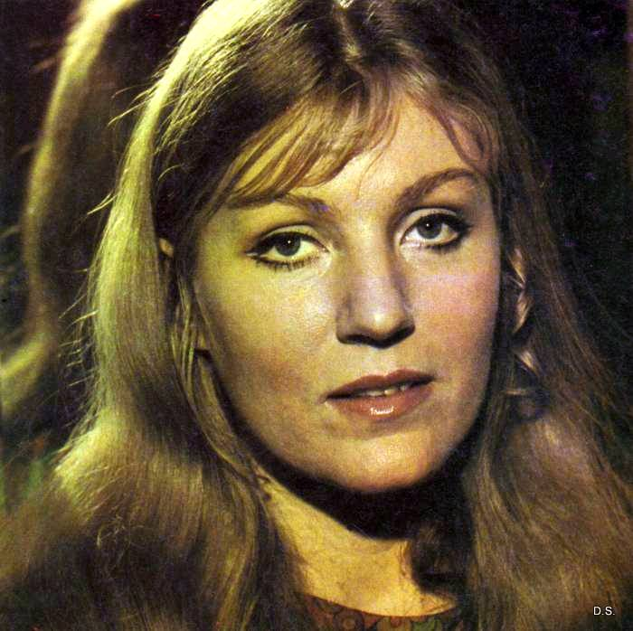
Анна Герман

Slide 36

Егор- это имя происходит от древнегреческого Георгис и означает «земледелец» или же «пахарь».

Slide 37
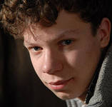
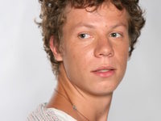
Егор Сальников

Slide 38
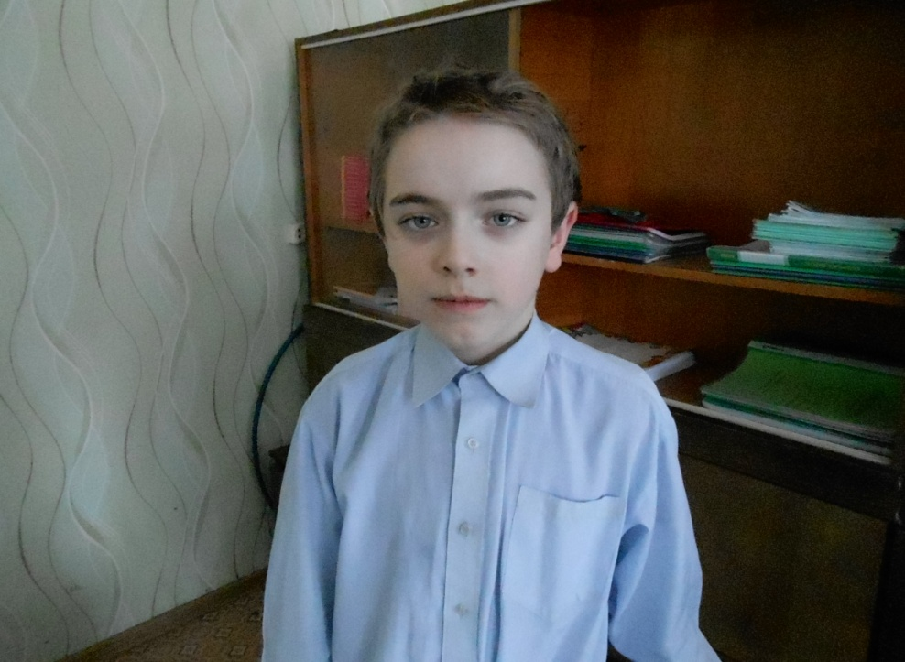
Владислав- славянского происхождения и происходит от двух слов:
"влад" (владеть) и "слав" (слава)

Slide 39
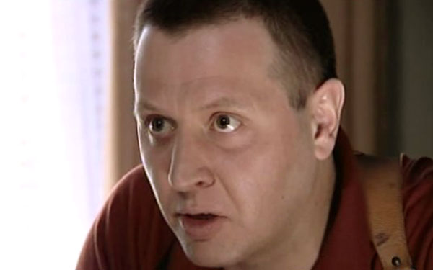
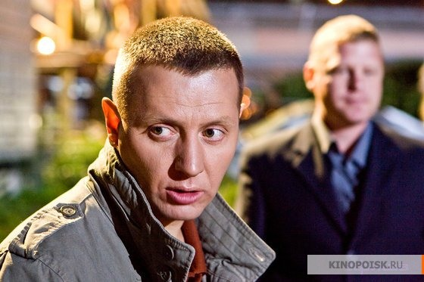
Владислав Котлярский

Slide 40
Страница третья
«Популярность имён в разное время».

Slide 41
Рейтинг популярности.
1972-1977 | 1987-1992 | 2002-2007 | 2008-2009 | 2013-2014
Ирина | Наталия | Анастасия | Полина | Александр
Василий | Сергей | Дарья | Даниил | Максим
Николай | Елена | Владислав | Никита | Дмитрий
 |  |  | Ксения | Артём
 |  |  |  | Никита
 |  |  |  | Иван
 |  |  |  | Анастасия
 |  |  |  | Дарья
 |  |  |  | Софья
 |  |  |  | Елизавета

Slide 42
Рейтинг популярности женских имён
в селе Тюрнясево.
Татьяна
Валентина
Нина
Ольга
Елена
10
10
Александра
10

Slide 43
Рейтинг популярности мужских имён
в селе Тюрнясево.
10

Slide 44
Самые редкие имена
Женские | Мужские
Бриллиант, Мадина, Аксана, Евдокия, Нелли, Хадича, Римма, Халися, Пелагея, Нафиса, Агафия, Лилия, Камила, Нурания. | Альберт, Богдан, Марс, Ронас, Рафаил, Ильнур, Шамиль, Раис, Ибрагим, Фёдор.

Slide 45
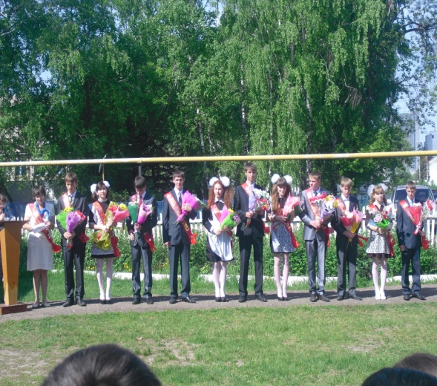
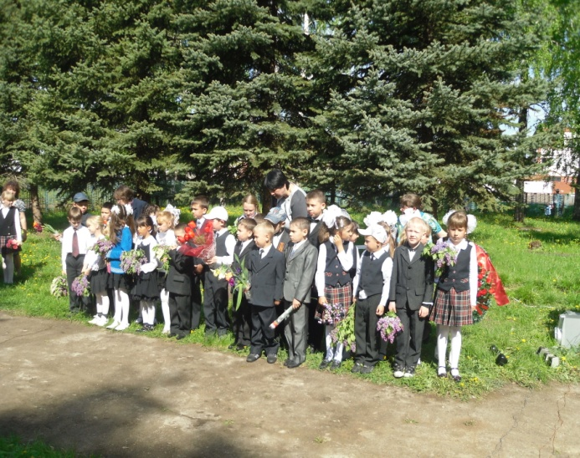
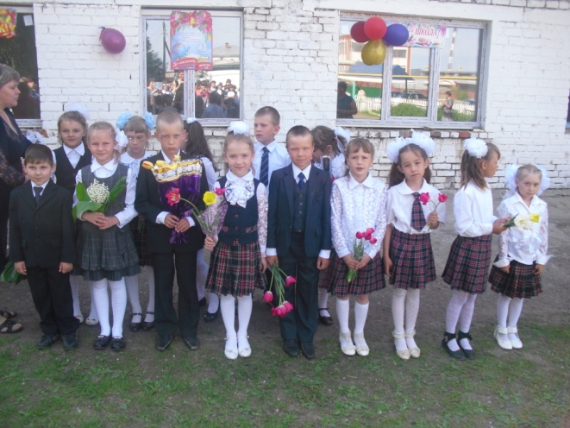
Рейтинг популярности имён
в МбОУ Тюрнясевской СОШ.
В нашей школе учатся 130 учеников. Имён девочек – 76, мальчиков – 54.

Slide 46
Рейтинг популярности имён
в МбОУ Тюрнясевской СОШ
С 1 по 11 класс

Slide 47
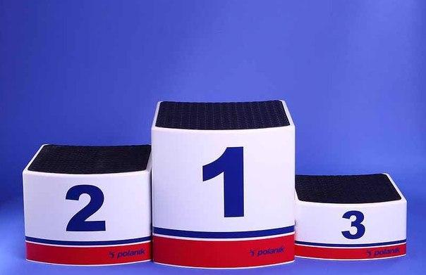
Александр
Анастасия
Дмитрий
Екатерина
Ксения
Алексей
Арина
Алина
Виктория
Наталья
Руслан
Рустем
Алёна
Андрей
Даниил
Ильназ
Карина
Мария
Никита
Светлана

Slide 48
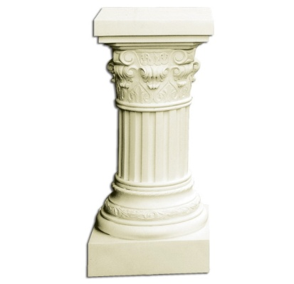
Анкетирование.
Екатерина
Дмитрий

Slide 49
Анкетирование.
1. Нравится ли Вам Ваше имя?
2. Гордитесь ли Вы своим именем?

Slide 50
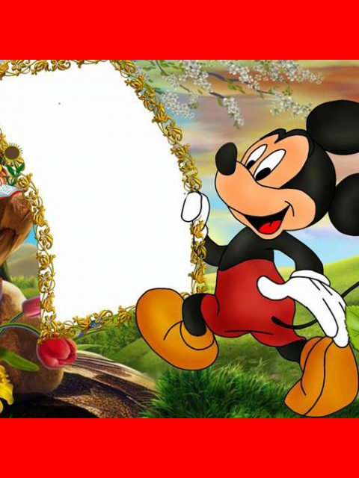
Страница четвёртая
«Знаете ли вы, что…».

Slide 51
Самое распространённое имя в России – Иван. Вот как оно звучит в разных странах.
Ханс
в Германии
Вано
в Грузии
Иван
Джованни
в Италии
Жан
во Франции
Джон
в Америке

Slide 52

Страница пятая
«Не имя красит человека…».

Slide 53
«Величие имени не в его звучности,
а высоте его дел».
Имя – это не просто слово!
За каждым стоит определённая личность, человек, который отличен от других, единственный и неповторимый. Именно поэтому имена людей пишутся с заглавной буквы.
Мы все приходим из одной Отчизны,
И потому нас тянет к небесам.
Даётся имя человеку жизнью,
Но житие он выбирает сам…

Slide 54

Спасибо
за внимание!

